Slide 1
The verb, “to be”
o verbo, “ser"

Slide 2
Warm Up!
Fale antes de aula

Slide 3

How are you?
Como você está?

Slide 4

Review: Reveja
Let's review last lesson's words
Vamos revisar as palavras da última lição
Please repeat after me and let me know if you have any questions
Por favor, repita depois de mim e me avise se tiver alguma dúvida

Slide 5

Greetings
Good morning
Bon dia
Good afternoon
Bon tarde
Good evening/night
Bon noite

Slide 6

Greetings
What is your name?
Qual é o seu nome?
My name is ____
Meu nome é _____
Nice to meet you
Prazer em conhecê-lo
Nice to meet you too
Prazer em conhece-lo também

Slide 7
Greetings Practice: Prática de Saudações
Please answer my questions in English, take your time!
Por favor, responda minhas perguntas em inglês, sem pressa!
What is your name?
Qual é o seu nome?
My name is ____
Meu nome é _____
How are you?
Como você está?
I am good, how are you?
Eu estou bem, como está você?

Slide 8
common questions And Answers: perguntas e respostas comuns
Where are you from?
De onde você é?
I am from _____
Eu sou de ____

Slide 9
common questions And Answers: perguntas e respostas comuns
What do you like to do?
O que você gostaria de fazer?
I like to ______
Eu gosto de _____
Vamos praticar essa pergunta…..

Slide 10
I like to…..
Play.... (jogar....)
Soccer (futebol)
Basketball (basquete)
Tennis (tênis)
American football (futebol americano)
Sleep (dormir)
Ride my bike (andar de bicicleta)
Read books (Leia livros)
Listen to music (escutar musica)
Spend time with friends (passar o tempo com os amigos)
Watch movies/television (assistir filmes/televisão)
Swim (nadar)
Go to the beach (ir à praia)
Go to the mall (ir ao shopping)
Spend time with family (passar o tempo com a família)
Cook (cozinhar)

Slide 11
Speaking Activity: atividade de falar
Let’s practice the question: “What do you like to do?”
Vamos praticar a pergunta: "O que você faz?”
I will list some activities in English with Portuguese translation. Read the list and find activities you like to do in your spare time.
Vou listar algumas atividades em inglês com tradução para o português. Leia a lista e encontre atividades que você gosta de fazer no seu tempo livre.
Answer with a phrase: “I like _____” and tell me 5 things you like to do!
Responda com a frase: “I like to____” e me diga 5 coisas que você gosta de fazer!

Slide 12
The verb, “to be”
o verbo, “ser"

Slide 13
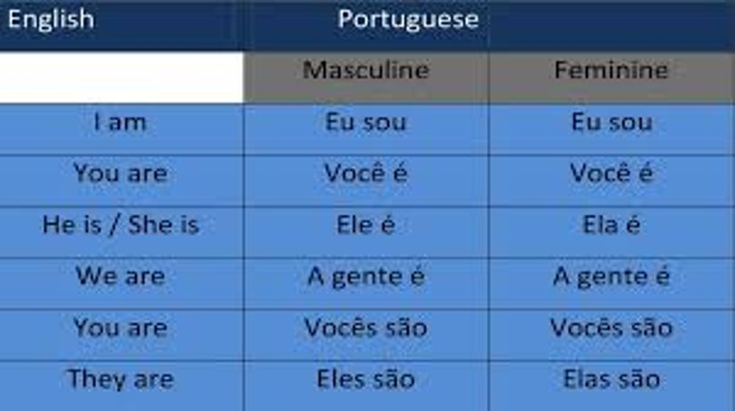
PRONOUNS To be: Pronomes ser
I am: Eu sou
You are: Você é
He is / She is: Ele é/Ela é
We are: A gente é
You are: Vocês são
They are: Eles são

Slide 14
Pronouns: pronomes
Some examples that we have learned so far
Alguns exemplos que aprendemos até agora:
How are you?
Como você está?
I am fine.
Eu estou bem
What is your name?
Qual é o seu nome?
My name is Lara.
Meu nome é Lara

Slide 15
Quando usamos ”to be"?
We use it to introduce something or someone.
Nós o usamos para descrever algo ou alguém.
In the next slide, I will list the most common uses of the verb “to be”
No próximo slide, listarei os usos mais comuns do verbo ”to be”
You don’t need to memorize this, but I would review this slide frequently, because it is useful
Você não precisa memorizar isso, mas eu revisaria este slide frequentemente porque é útil....

Slide 16
Quando usamos ”to be"?
Nomes
I am Lara.
Eu sou Lara.
Idade
I am 21 years old. I am young.
Eu tenho 21 anos de idade. Sou jovem.
Sentimentos
I am happy.
Eu estou feliz.
Nacionalidade/ localização
I am from the United States. I am in Boston.
Eu sou dos Estados Unidos. Eu estou em Boston.
Ocupação
I am a student.
Eu sou um estudante.
Tempo
It is 11’o clock.
São 11 horas.

Slide 17
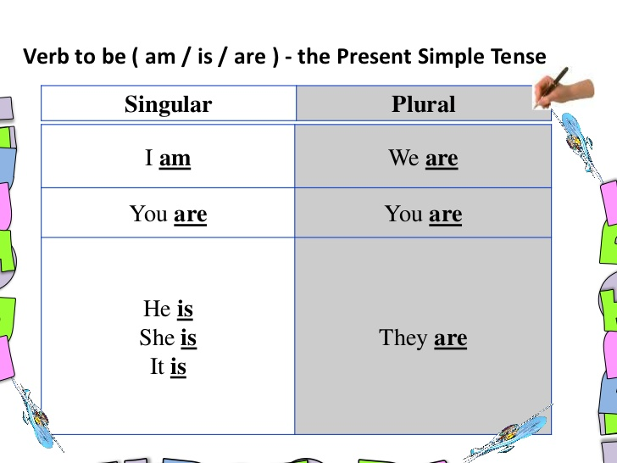
Pronomes
Singular
Plural

Slide 18
vamos ouvir música
A song to help you memorize:
Uma música para ajudá-lo a memorizar:
https://www.youtube.com/watch?v=RRY4sUOgHVs
https://www.youtube.com/watch?v=8axlfeQ1naA

Slide 19
Speaking Activity: atividade de falar
Let’s familiarize ourselves with the diferent combinations of “to be”
Vamos nos familiarizar com as diferentes conjugações de “ser”.
On the next slides, please read the sentences and fill in the blank with the correct “to be” form
Nos próximos slides, por favor, leia as frases e preencha o espaço em branco com a forma correta de “to be”

Slide 20

I ___ Jack: Eu sou Jack
I ___ young: Sou jovem
I ___ fine: Eu estou bem
I ___ from Brazil: Eu sou do Brasil
I ___ a carpenter: Eu sou carpinteiro

Slide 21
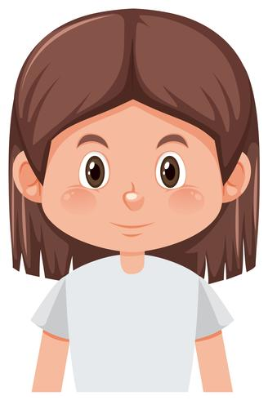
You ___ Lara: Você é Lara
You ___ twenty-two years old: Voce tem 22 anos
You ___ happy: Vocês estão felizes
You ___ from the United States: Você é dos estados unidos
You ___ a student: Você é um estudante

Slide 22
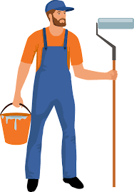
He is / She IS
He ___ Antonio: Ele é o antonio
He ___ thirty years old: Ele tem trinta anos
He ___ good: Ele é bom
He ___ from Colombia: Ele é da colombia
He ____ a painter: Ele é um pintor

Slide 23


He Is / She is
She ___ Ana: Ela é ana
She ___ ten years old: Ela tem dez anos
She ___ happy: Ela está feliz
She ___ from Argentina: Ela é da argentina
She ___ a ballerina: Ela é uma bailarina

Slide 24

We are
We ___ Jose and Maria: Nós somos o jose e a maria
We ____ young: Nós somos jovens
We ____ fine: Nos estamos bem
We ___ from Canada: Nós somos do Canadá
We ____ students: Nós somos estudantes

Slide 25

They are
They ____ Tom and Roberto: Eles são o tom e o roberto
They ___ old: Eles são velhos
They ___ happy: Eles estão felizes
They ___ from Mexico: Eles são do México
They ___ professors: Eles são professores

Slide 26

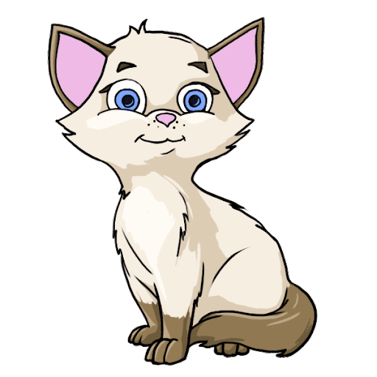
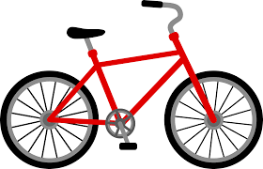
referindo-se a objetos
Use a frase, “it is...”
Examples/Exemplos:
It is a radio: É um radio
It is a cat: É um gato
It is a bike: É uma bicicleta

Slide 27
This one is weird ...
Let’s discuss it
Este é estranho ... vamos discutir isso

Slide 28


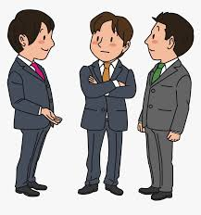
You are (Vocês são)
Used when addressing a group of people
Usado ao se dirigir a um grupo de pessoas.
In the Northeastern United States, you will usually hear the phrase “you guys”
No Nordeste dos Estados Unidos, você geralmente ouvirá a frase ”you guys”
Examples/Exemplos:
You guys are nice: Vocês são legais
You guys are students: Vocês são estudantes
Refers to men and women
Refere-se a homens e mulheres

Slide 29
Contractions: contrações
Como você já viu, às vezes encurtamos “I am” para “I’m”
Ejemplo:
What is your name?
I’m Sarah.
I am Sarah = I’m
Outras contrações:
You are = you’re
They are = they’re
We are = we’re

Slide 30
esse é o fim da lição!
Vamos revisar com um preenchimento da atividade em branco

Slide 31
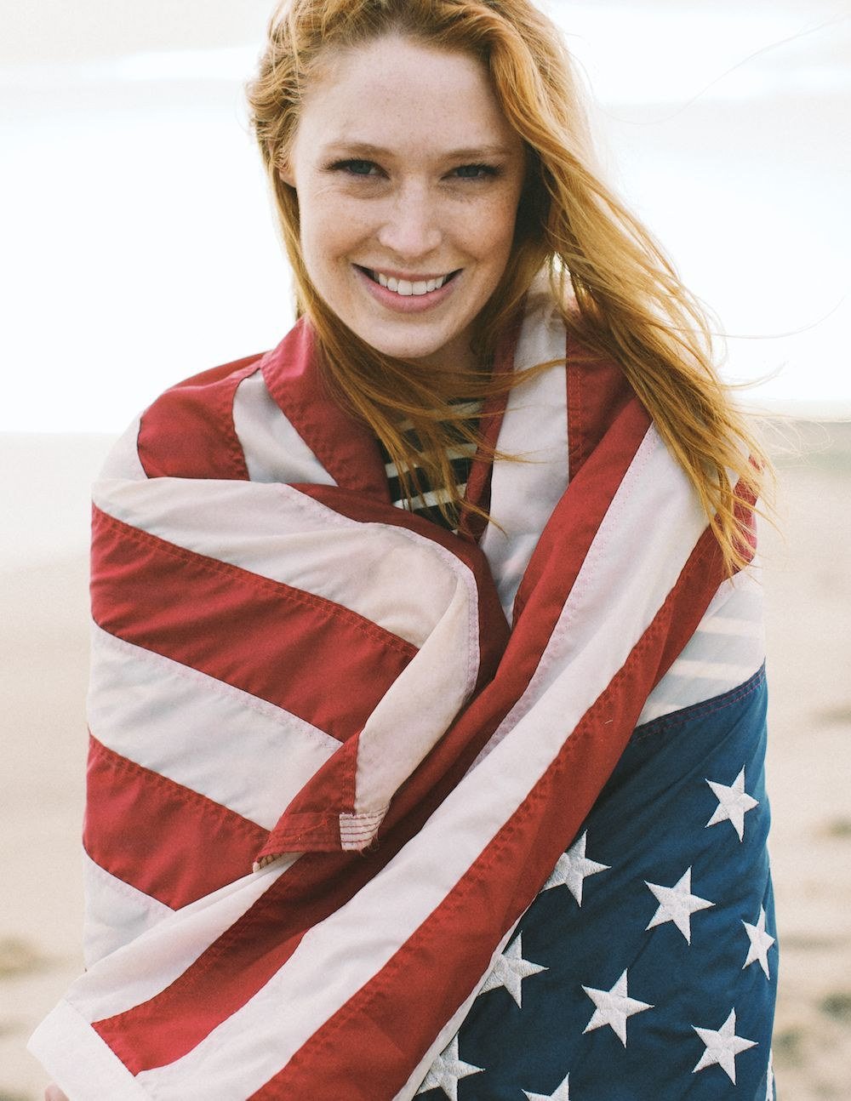
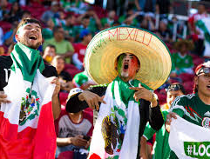

She ___ from the United States.
Ela é dos estados unidos
They ____ from Mexico.
Eles são do México
I ____ from Brazil.
Eu sou do Brasil

Slide 32

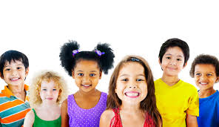
We ___ in Massachusetts.
Estamos em Massachusetts
You guys ____ young.
Vocês são jovens

Slide 33




dever de casa
Practice!!!
Complete o dever de casa
Fale slides em voz alta consigo mesmo ou pratique com amigos que sabem inglês.
Lamento se houver erros. Eu usei o Google Tradutor.

Slide 34
Dever de casa
Underline each use of ”to be" in this paragraph. You can use google translator for words you don't know.
Sublinhar cada uso de "ser" neste parágrafo. Você pode usar o google tradutor para palavras que você não conhece.
Hello, my name is Allie. I am 14 years old. I am tall and I have red hair with blue eyes. There are 6 people in my family. I have two brothers and one sister. My sister is short and her eyes are blue. Her hair is not red. It is blonde. My younger brother is more similar to me. His hair is red and he is very tall. My youngest brother is still a baby. He is only 2 years old. My parents both have brown hair and blue eyes. We are a happy family. We are not lazy. We are active and healthy. I love playing soccer in my free time and so do my brother and sister. We want to be professional soccer plays in the future.

Slide 35


Obrigado pelo seu tempo! Boa noite

